Slide 1
CEP conference on "Recruitment and Training of Probation Practitioners", held from the 17h to the 18st of December 2009 in Agen, France

Slide 2
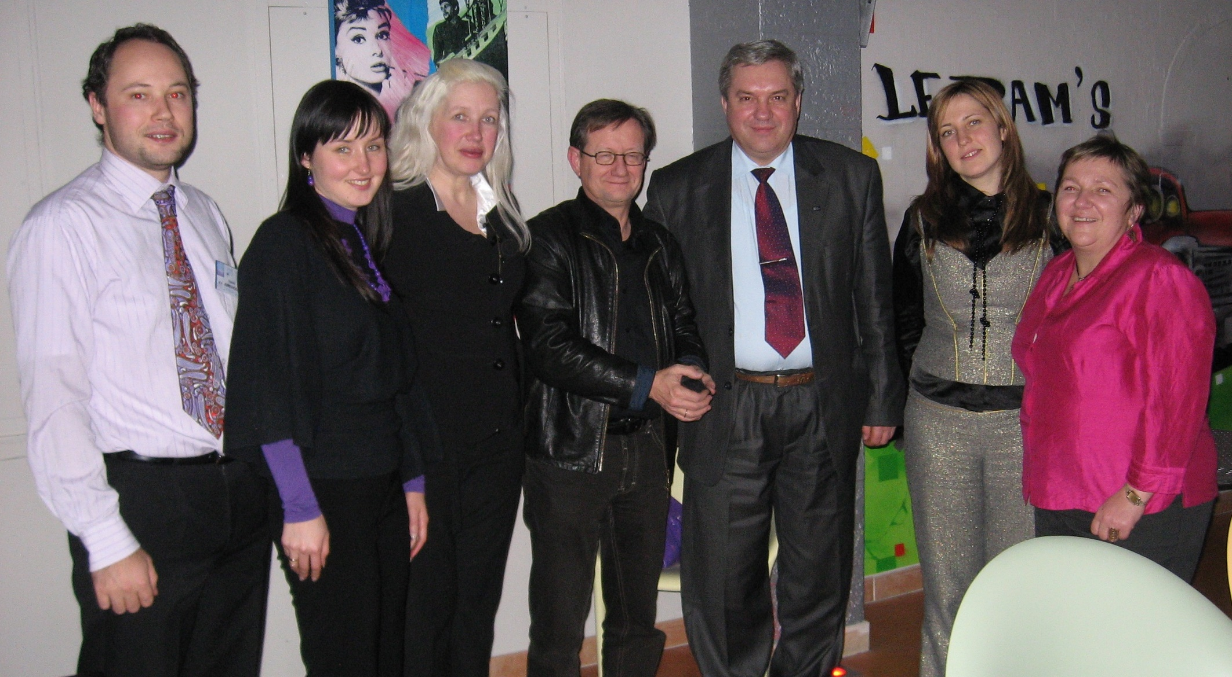
Latvijas delegācija Francijā, Āgenā
No kreisās: VPD Uzraudzības nodaļas vecākais referents I.Jurevičius; VPD Izlīguma nodaļas vecākā referente S.Puzāne-Kaļina; VPD Rīgas TSV Centra raj.fil.vadītāja D.Mūrniece; CEP ģenerālsekretārs Leo Tigges; VPD vadītājs A.Dementjevs; VPD Uzraudzības nodaļas vecākā referente I.Kalniņa; VPD projekta LV0024 Apmācību nodaļas vadītāja D.Vanaga

Slide 3
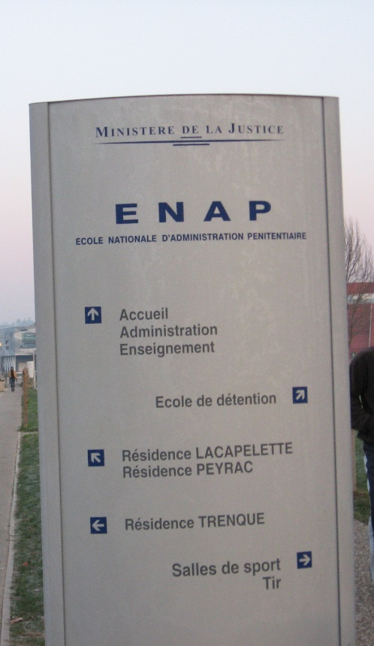
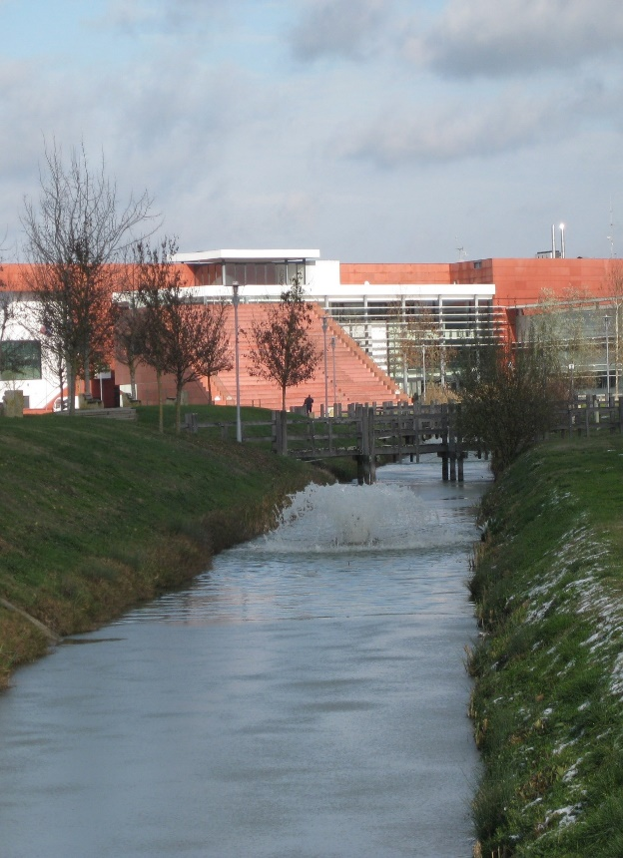
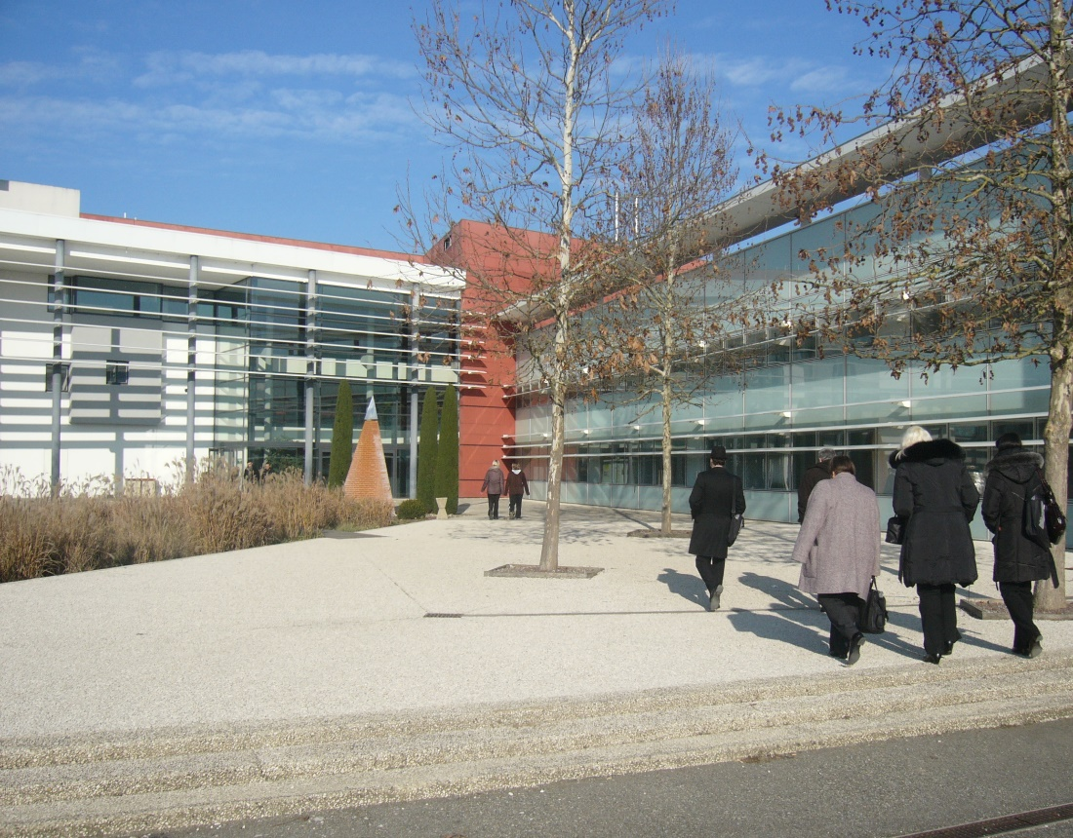
Francijas Tieslietu ministrijas pakļautībā esošā Valsts ieslodzījuma vietu pārvaldes akadēmija apmācīta ieslodzījuma vietu darbiniekus visas Francijas ieslodzījuma vietu sistēmas vajadzībām. Studijas šajā skolā pabeigusi arī ieslodzījuma vietu darbiniece no Latvijas.

Slide 4
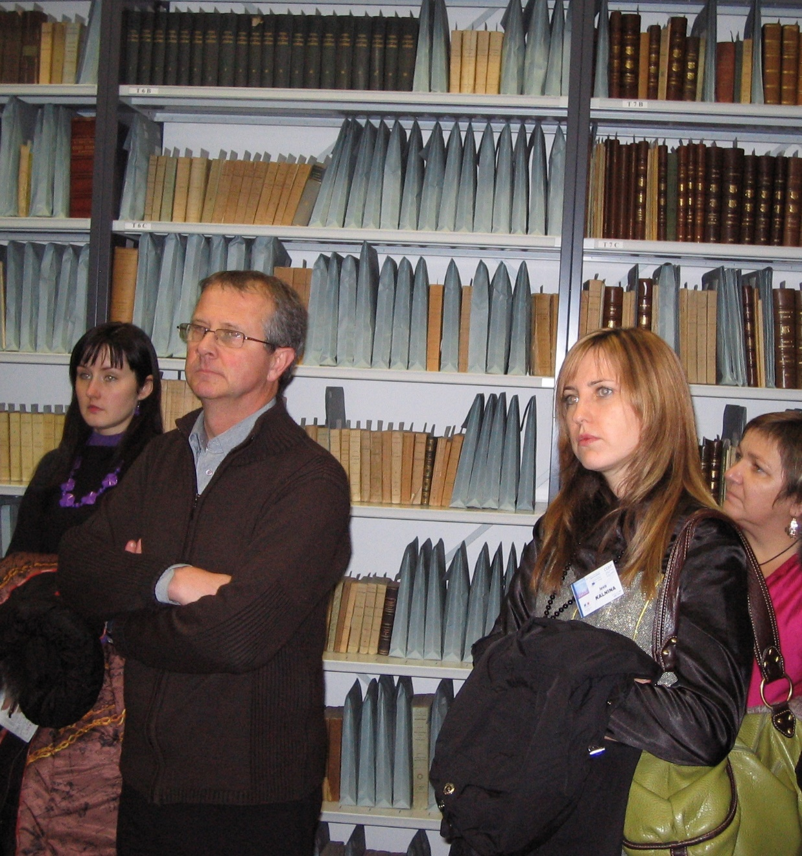
Skolā iekārtota plaša bibliotēka, kas piedāvā gan jaunāko literatūru, gan plašu 18.gs. radītu grāmatu krājumu par cietumu sistēmu Francijā, kas saņemta dāvinājumā.

Slide 5
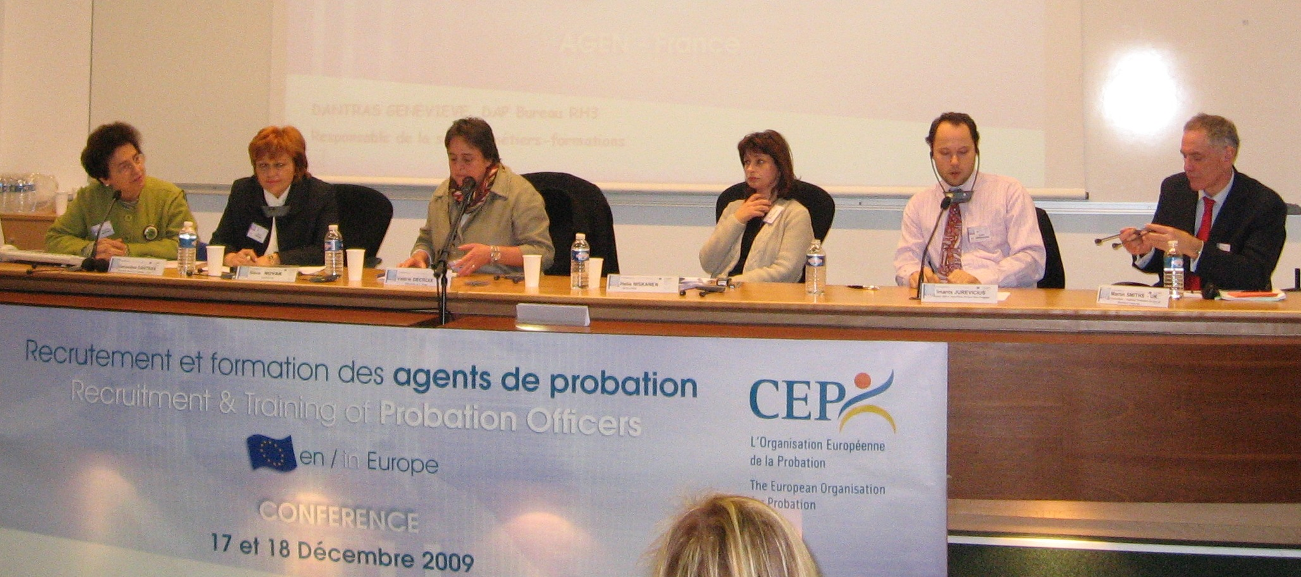
Latvijas delegāciju konferencē pārstāvēja VPD Uzraudzības nodaļas vecākais referents Imants Jurevičius.
No kreisās: ENAP Pētniecības un attīstības departamenta direktore F.Courtine; Slovēnijas probācijas dienesta pārstāve S.Novak; ENAP direktore V.Detroix; Somijas probācijas dienesta Apmācību institūta apmācību plānotāja probācijas un ieslodzījuma vietu darbiniekiem H.Niskanen; VPD pārstāvis I.Jurevičius; CEP Prezidents Patrick Madigou

